Slide 1


NÁZEV ŠKOLY: | Masarykova základní škola a mateřská škola Melč, okres Opava, příspěvková organizace
ČÍSLO PROJEKTU: | CZ.1.07/1.4.00/21.2623
AUTOR: | Mgr. Lenka Rychlá
NÁZEV: | VY_32_Inovace_Český_ jazyk_5
ČÍSLO DUM: | 20
TÉMA: | Dvě sestry
ROČNÍK: | 2.
OBDOBÍ REALIZACE: | 4/2013

Slide 2
Anotace:
Vytvořeno v programu Microsoft Power Point
Určeno žákům 2. ročníku.
Hra je určena k ověření porozumění textu.
Po kliknutí na číslo se zobrazí otázka. Žák po přečtení otázky klikne na jednu z odpovědí. Správnost se potvrdí obrázkem (úsměv- zamračení) a zvukovým efektem (potlesk- povzdech).

Slide 3

6
7
5
4
14
2
3
13
1
18
12
11
17
8
9
10
16
15

Slide 4
SPRÁVNĚ

Slide 5
ŠPATNĚ

Slide 6
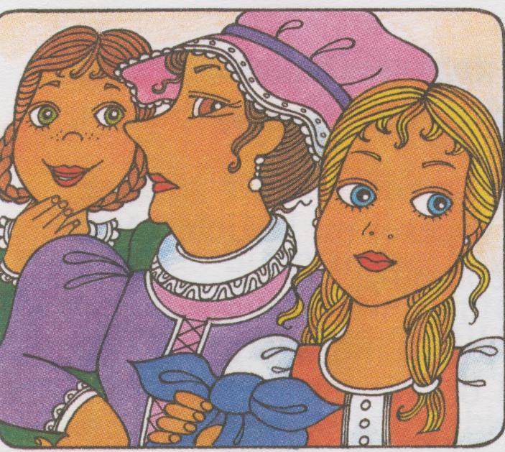
SELČINA VLASTNÍ DCERA SE JMENOVALA…
BĚTUŠKA
DORKA

Slide 7
BĚTUŠKA BYLA SELČINA DCERA...
NEVLASTNÍ
VLASTNÍ

Slide 8
DORKA BYLA…
LÍNÁ
PRACOVITÁ

Slide 9
DORKA BYLA MÁMIN…
MAZLÍČEK
UZLÍČEK

Slide 10
SELKA UPEKLA NA CESTU BĚTUŠCE PLACKY….
KUKUŘIČNÉ
BRAMBOROVÉ

Slide 11
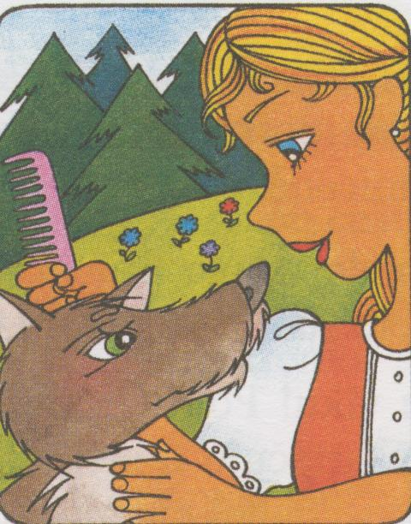
BĚTUŠKA VYČISTILA VLKOVI OČI ROSOU Z…….
MATEŘÍDOUŠKY
HEŘMÁNKU

Slide 12
BĚTUŠKA ODVÁZALA OD STROMU KONĚ…
BÍLÉHO
ČERNÉHO

Slide 13
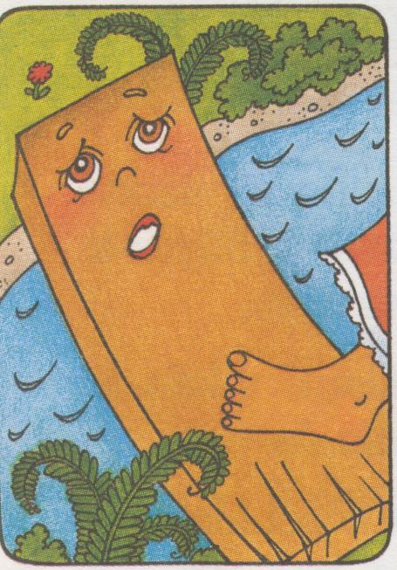
BĚTUŠKA LAVIČKU …
PŘEVRÁTILA
VYMĚNILA

Slide 14
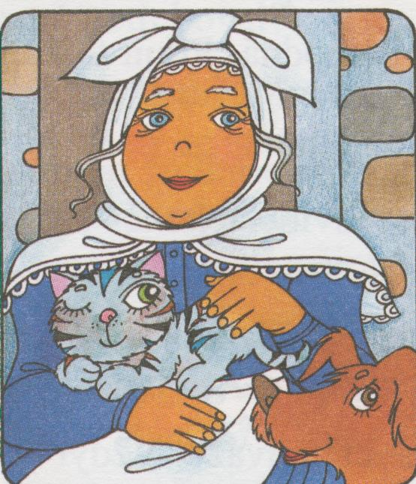
STAŘENKA MĚLA……
KOCOURA A PSA
KOČKU A PSA

Slide 15
BĚTUŠKA DOSTALA OD STAŘENKY KLÍČŮ…
11
12

Slide 16
BĚTUŠKA SE STARALA O STAŘEČČIN DŮM CELÝ…
ROK
MĚSÍC

Slide 17
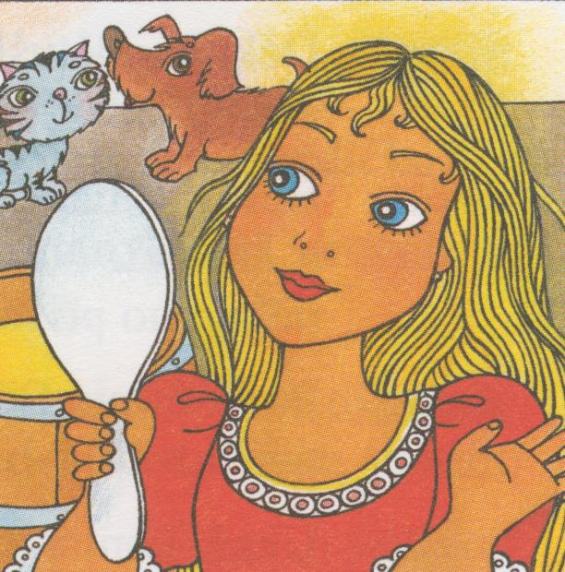
BĚTUŠKA PO KOUPELI V DÍŽI VYPADALA JAKO…
ŠÍPKOVÁ RŮŽENKA
ZLATOVLÁSKA

Slide 18
DORCE SELKA UPEKLA NA CESTU MANDLOVÉ….
KOLÁČE
BUCHTY

Slide 19
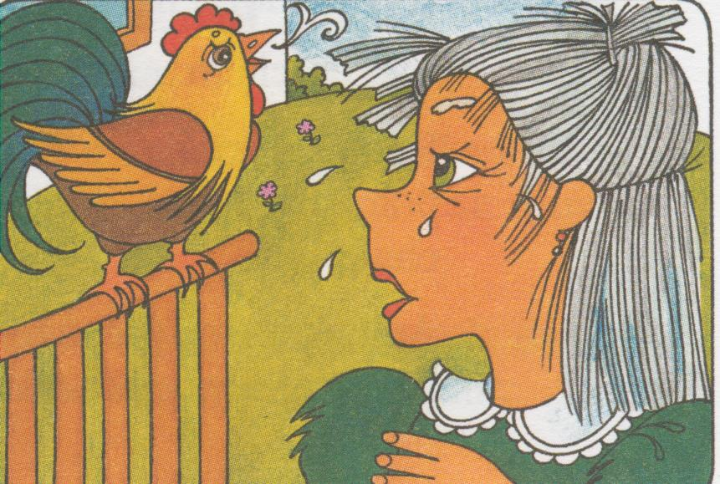
DORKA KONĚ U STROMU….
ODVÁZALA
NEODVÁZALA

Slide 20
DORKA BYLA PO VYKOUPÁNÍ V DÍŽI….
ŠEDIVÁ
KRÁSNÁ

Slide 21
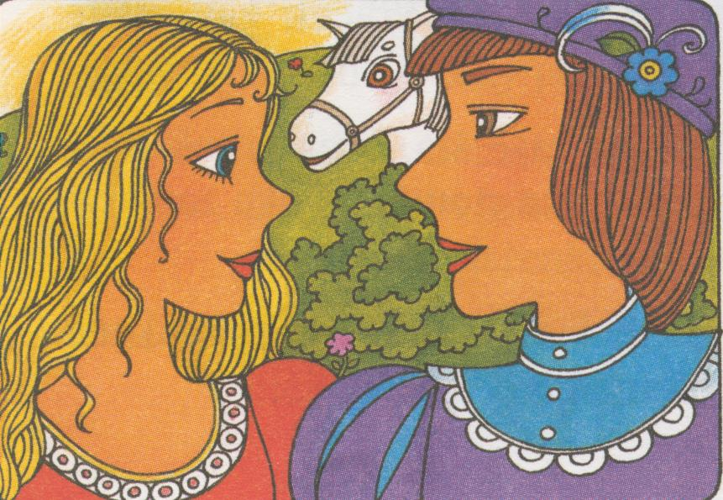
DORKA SI ZASLOUŽILA …
VLKA S BLECHAMI
KRÁSNÉHO PRINCE

Slide 22
ČÍM SI DORKA SE SELKOU OSLADILI ŽIVOT?
KOLÁČI
CUKREM

Slide 23
DORKA POTKALA KONĚ…
ČERNÉHO
BÍLÉHO

Slide 24
CITACE:
Kliparty použity z webu www.office.microsoft.com
NOVÁKOVÁ, Zuzana. Zahrajeme si pohádky. Vyd. 1. Ilustrace Vlasta Švejdová. Všeň: Alter, 1995, 62 s. Pojďte si s námi hrát. ISBN 80-857-7537-9.

